Slide 1

Phần mềm Quản lý chi tiêu cá nhân
Môn học:
Nhập môn công nghệ phần mềm

Slide 2
Giới thiệu
Sinh viên thực hiện: Nguyễn Thành Đạt – 20130013
Lớp: DH20DTB
Nhóm: 10
Giảng viên hướng dẫn: Thầy Nguyễn Đức Công Song

Slide 3



Nội dung
1. Lược đồ Usecase của nhóm.
2. Mô tả Usecase chức năng nhập khoản tiền đã chi
3. Sequence diagram cho Usecase nhập khoản tiền đã chi
4. Sơ đồ lớp tổng hợp của Nhóm
5. Hình chụp lịch sử đóng góp của cả nhóm trên Trello.
6. Hình chụp lịch sử đóng góp của cả nhóm trên Github.
7. Hướng dẫn đóng gói ứng dụng và cài đặt ứng dụng.

Slide 4
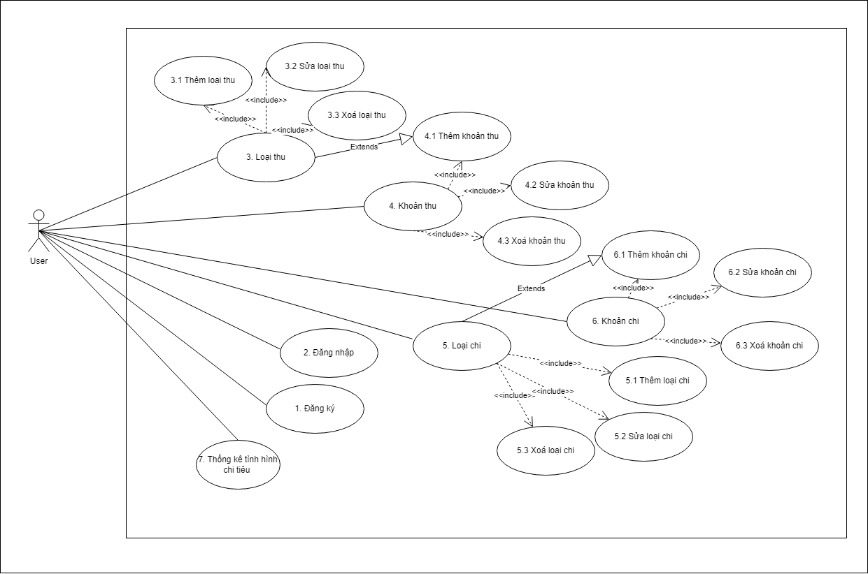
1. Lược đồ Usecase của nhóm

Slide 5
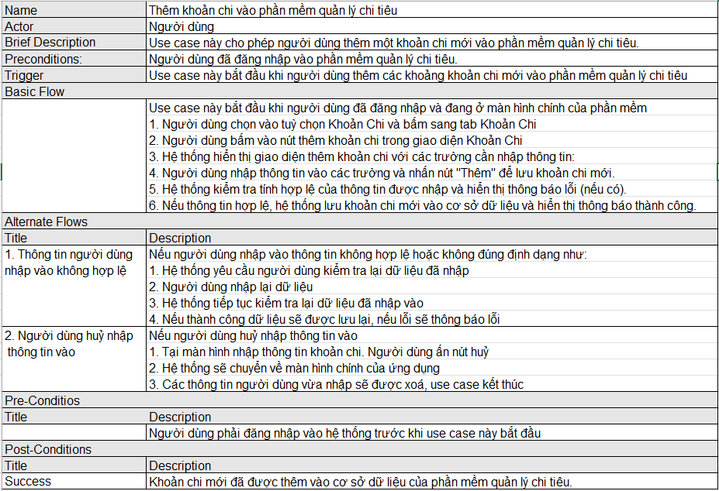
2. Mô tả cho Usecase chức năng nhập khoản tiền đã chi

Slide 6
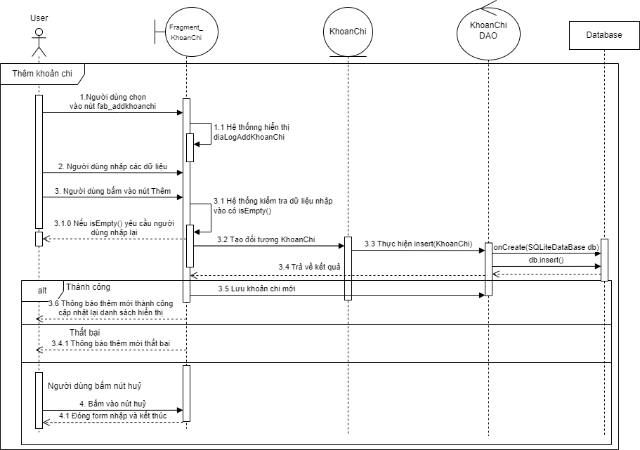
3. Sequence diagram cho Usecase nhập khoản tiền đã chi

Slide 7
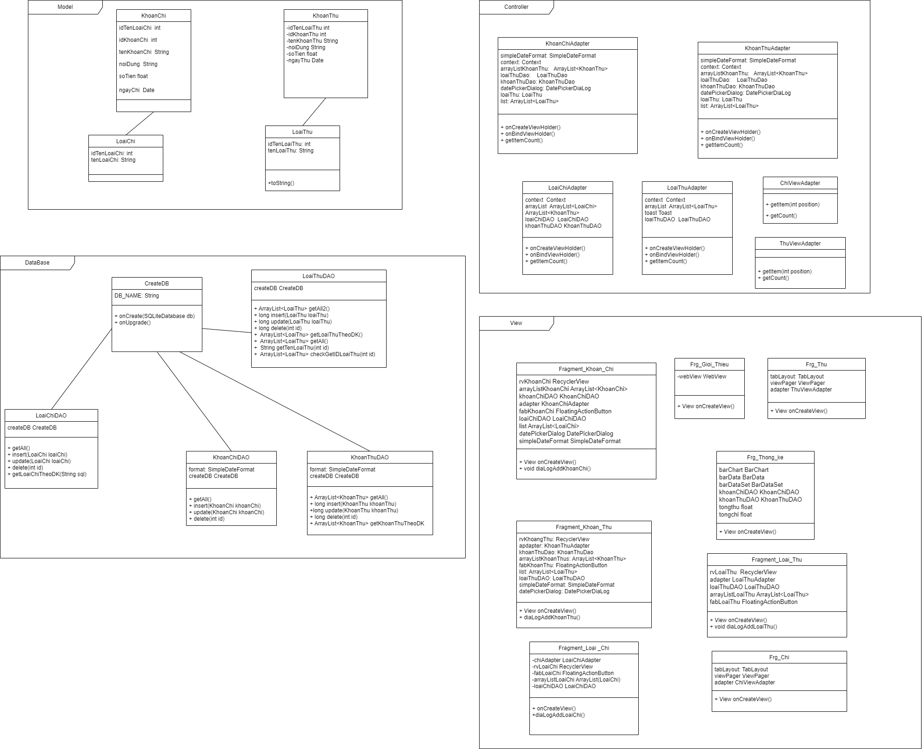
4. Sơ đồ lớp tổng hợp của nhóm

Slide 8
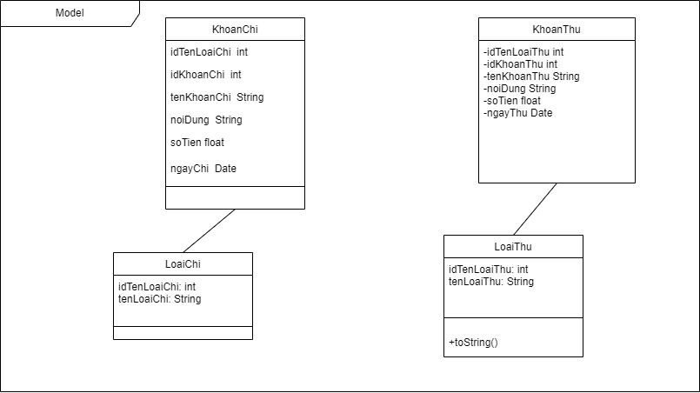
4. Sơ đồ lớp tổng hợp của nhóm
Gồm có các class được chia thành từng phần
Model

Slide 9
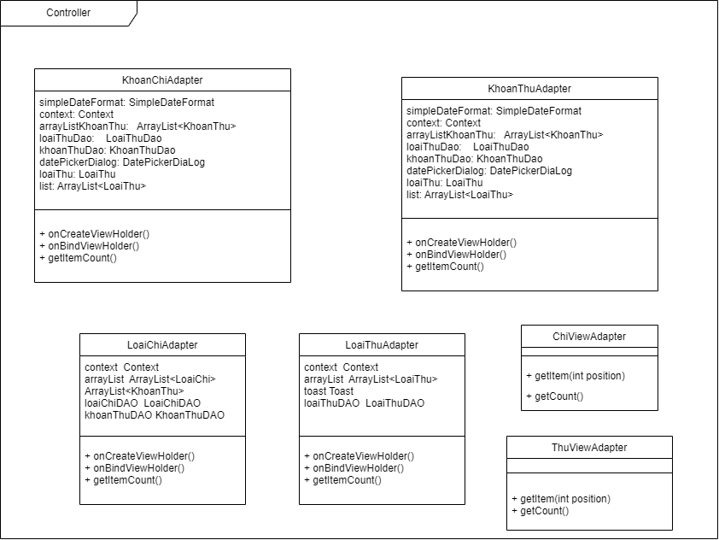
4. Sơ đồ lớp tổng hợp của nhóm
Gồm có các class được chia thành từng phần
Controller

Slide 10
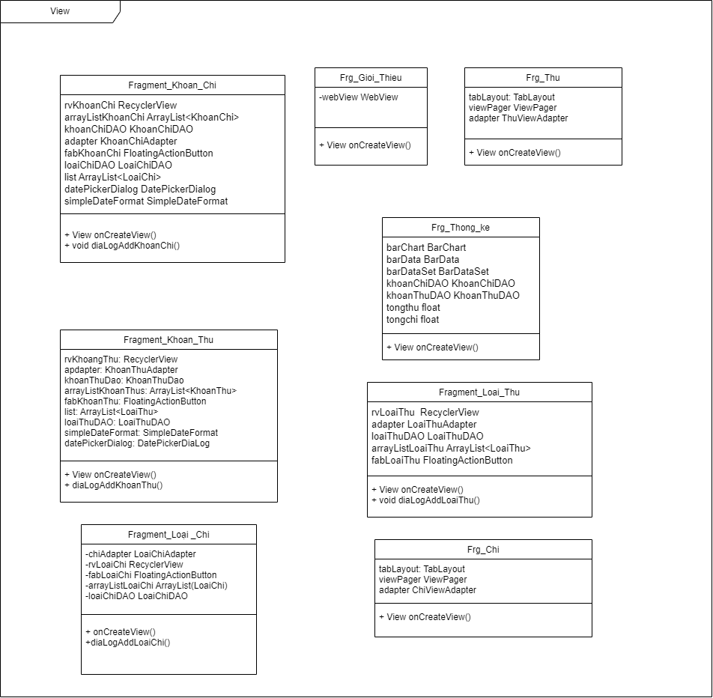
4. Sơ đồ lớp tổng hợp của nhóm
Gồm có các class được chia thành từng phần
View

Slide 11
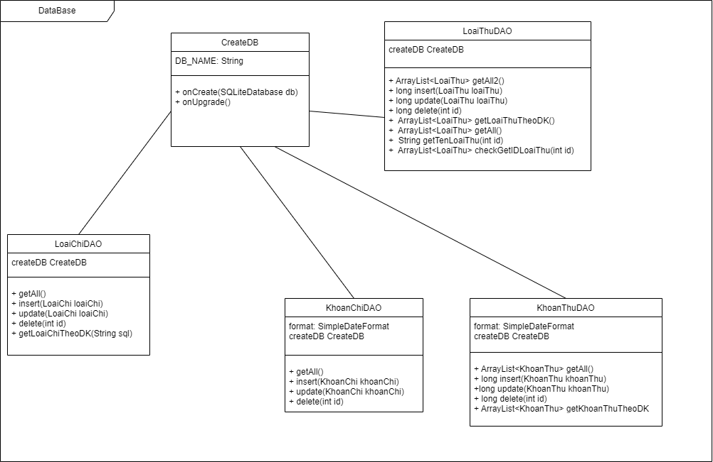
4. Sơ đồ lớp tổng hợp của nhóm
Gồm có các class được chia thành từng phần
Databases

Slide 12
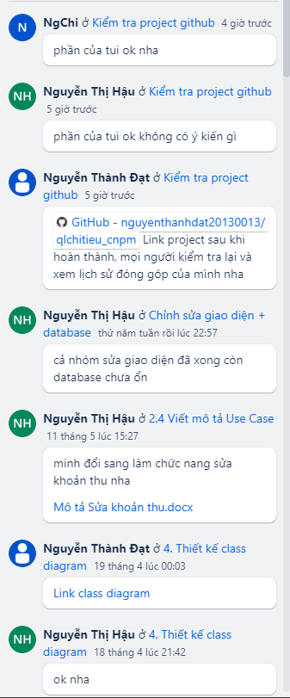
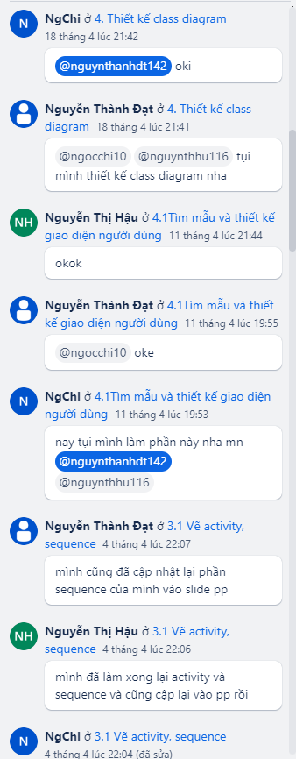
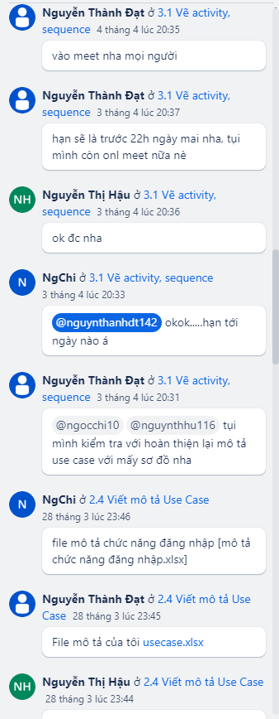
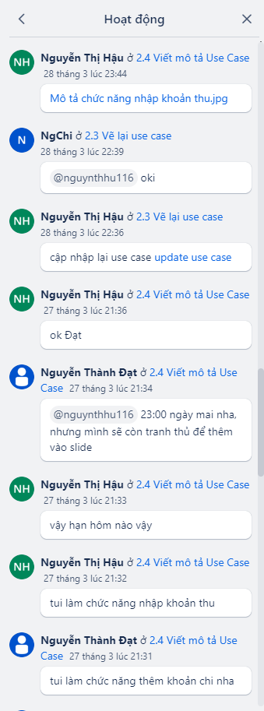
5. Hình chụp lịch sử đóng góp của cả nhóm trên Trello.

Slide 13
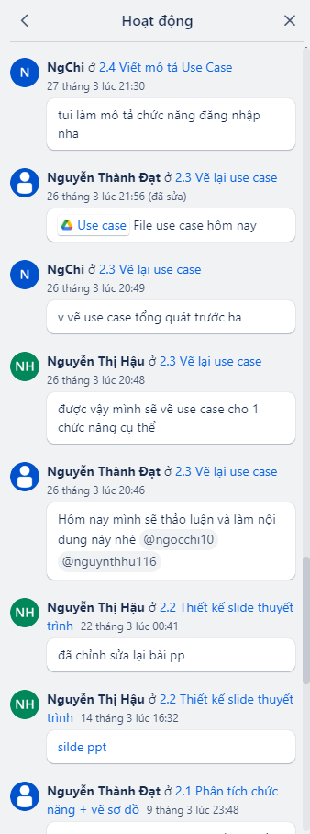
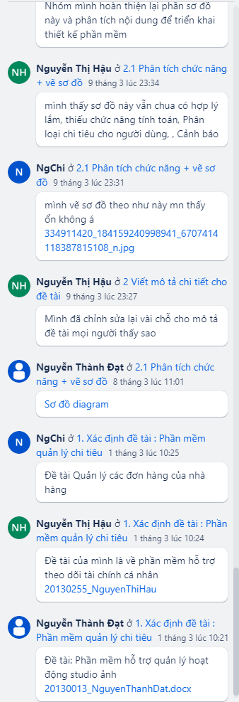
5. Hình chụp lịch sử đóng góp của cả nhóm trên Trello.

Slide 14
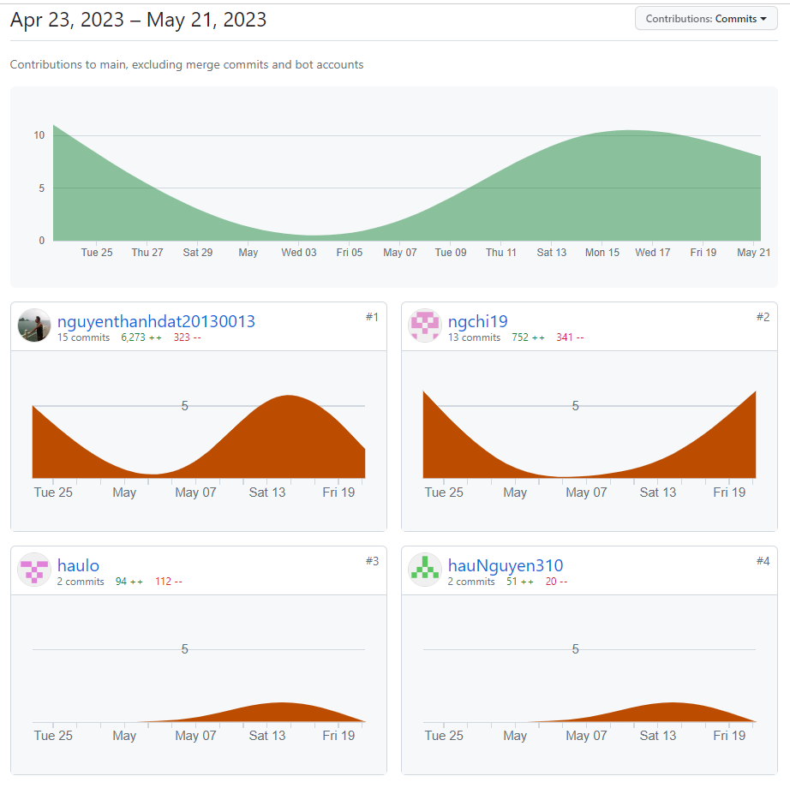
6. Hình chụp lịch sử đóng góp của cả nhóm trên Github.
Link github: https://github.com/nguyenthanhdat20130013/qlchitieu_cnpm.git

Slide 15
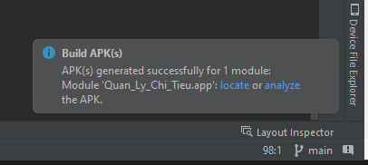
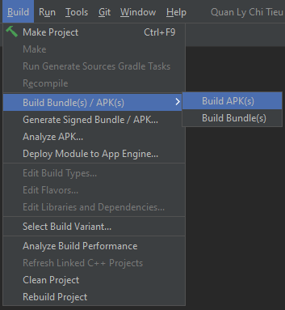
7. Hướng dẫn đóng gói ứng dụng và cài đặt ứng dụng.
Hướng dẫn đóng gói ứng dụng: có 2 cách để đóng gói xuất bản ứng dụng apk
Cách 1: Đóng gói dưới dạng ứng dụng trong chế độ gỡ lỗi (debug mode)
1. Vào Build - > Build Bundle(s) / APK(s) -> Và chọn Build APK(s)
2. Sau khi hoàn thành quá trình Build APK(s) sẽ xuất hiện thông báo
Ta có thể bấm vào “locate” để di chuyển đến thư mục chứa file vừa build.
Hoặc vào đường dẫn “Vị_trí_lưu_project\app\build\outputs\apk\debug”

Slide 16
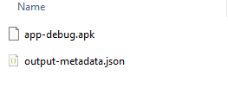
7. Hướng dẫn đóng gói ứng dụng và cài đặt ứng dụng.
Hướng dẫn đóng gói ứng dụng: có 2 cách để đóng gói xuất bản ứng dụng apk
Cách 1: Đóng gói dưới dạng ứng dụng trong chế độ gỡ lỗi (debug mode)
3. Tiếp theo, sau khi đã vào thư mục chứa file đã build sẽ xuất hiện 2 file
Ta có thể đổi tên để dễ dàng phân biệt và tệp tin APK "app-debug.apk" cho phép cài đặt và chạy ứng dụng trực tiếp trên các thiết bị Android để kiểm tra và sửa lỗi trong quá trình phát triển.
Tuy nhiên, khi đã hoàn thành việc phát triển ứng dụng và muốn phân phối cho người dùng cuối hoặc đăng tải lên Google Play Store, ta nên tạo tệp tin APK phiên bản phát hành (release APK) thay vì sử dụng tệp tin "app-debug.apk". Tệp tin APK sản xuất sẽ được tối ưu hóa và bao gồm các cấu hình bảo mật, đảm bảo ứng dụng hoạt động một cách ổn định và an toàn trên các thiết bị Android khác nhau

Slide 17
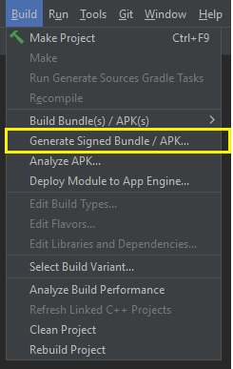
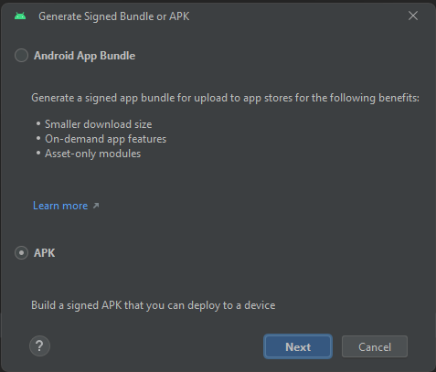
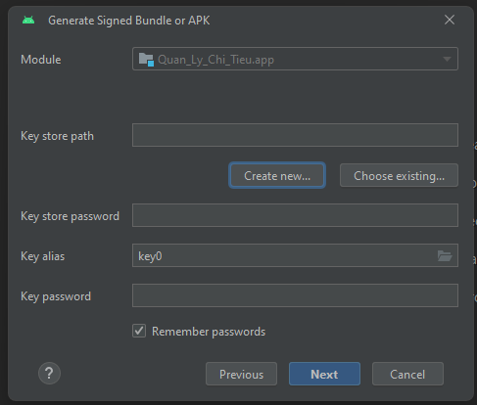
7. Hướng dẫn đóng gói ứng dụng và cài đặt ứng dụng.
Hướng dẫn đóng gói ứng dụng: có 2 cách để đóng gói xuất bản ứng dụng apk
Cách 2: Đóng gói dưới dạng ứng dụng phát hành (release)
1. Vào Build -> Generate Signed Bundle / APK …
2. Tick chọn APK và Next
3. Xuất hiện hộp thoại và click chọn Create new
Ở mục Key store path, Nếu ta chưa có sẽ chọn Create new..
(Key store: keystore (.jks hoặc .keystore) Một tệp nhị phân phục vụ như một kho lưu trữ chứng chỉ và khóa riêng)

Slide 18
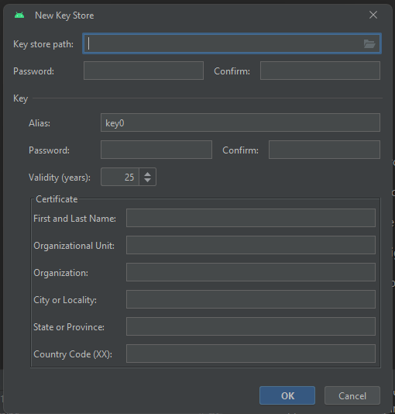
7. Hướng dẫn đóng gói ứng dụng và cài đặt ứng dụng.
Hướng dẫn đóng gói ứng dụng: có 2 cách để đóng gói xuất bản ứng dụng apk
Cách 2: Đóng gói dưới dạng ứng dụng phát hành (release)
4. Trong cửa sổ New Key Store vừa hiện lên, cung cấp thông tin cho keystore và key.
Key store path: là nơi lưu keystore.
Password: Tạo và xác nhận mật khẩu an toàn cho keystore của bạn.
Key: Alias: Nhập tên cho khóa của bạn.
Password: Tạo và xác nhận mật khẩu an toàn cho khóa của bạn.
Validity (years): khoảng thời gian hợp lệ của khoá (tối thiểu là 25 năm).
Certificate: Nhập một số thông tin về bản thân cho chứng chỉ của bạn. Thông tin này không được hiển thị trong ứng dụng của bạn, nhưng được bao gồm trong chứng chỉ của bạn như một phần của APK.
5. Sau khi nhập các thông tin và chọn OK để lưu lại key strore vừa tạo và đến bước tiếp theo.
Hoặc đã có file KeyStore sẽ chọn Choose exiting.. ở bước 3. Nhập mật khẩu cho keystore, alias và mật khẩu của key. Chọn Next.

Slide 19
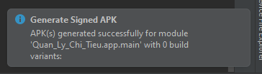
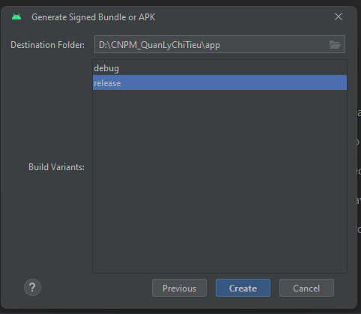
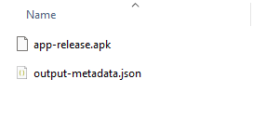
7. Hướng dẫn đóng gói ứng dụng và cài đặt ứng dụng.
Hướng dẫn đóng gói ứng dụng: có 2 cách để đóng gói xuất bản ứng dụng apk
Cách 2: Đóng gói dưới dạng ứng dụng phát hành (release)
6. Tiếp theo chọn:
Destination folder: Thư mục lưu file apk.
Build Variants: Phiên bản apk cần xuất bản ( Chọn release)
Cuối cùng chọn Create
7. Sau khi hoàn thành quá trình build sẽ xuất hiện thông báo đã hoàn thành việc build file apk ở dạng release.
8. Ta có thể vào thư mục theo đường dẫn đã chọn ở bước 6 và tiến hành đổi tên, cài đặt, phân phối cho người dung hoặc upload vào các cửa hàng ứng dụng như Google Play Store

Slide 20
7. Hướng dẫn đóng gói ứng dụng và cài đặt ứng dụng.
Hướng dẫn cài đặt phiên bản release của ứng dụng quản lý chi tiêu
Link tải xuống: https://drive.google.com/file/d/1frDnoTpenOhmyeyuzcNQuCLO_urMEikm/view
Link rút gọn: https://g2.by/VI9M

Slide 21
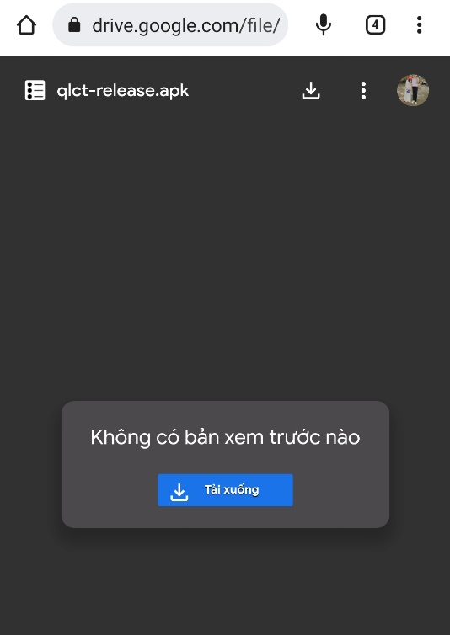
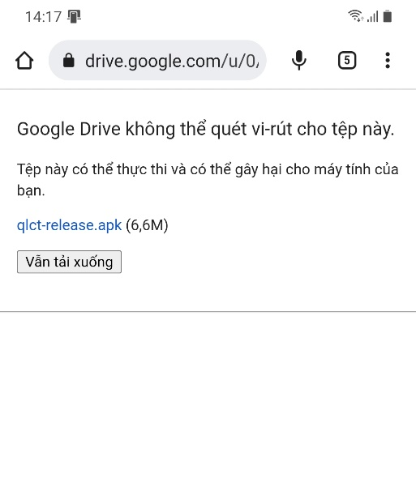
7. Hướng dẫn đóng gói ứng dụng và cài đặt ứng dụng.
Hướng dẫn cài đặt phiên bản release của ứng dụng quản lý chi tiêu
Quá trình cài đặt được thực hiện trên thiết bị Samsung Galaxy A50 ( Android 11)
Các bước tiến hành:
1. Tải file từ link được chia sẻ, và nếu có thông báo không thể quét vi-rút -> Bấm vẫn tải xuống

Slide 22
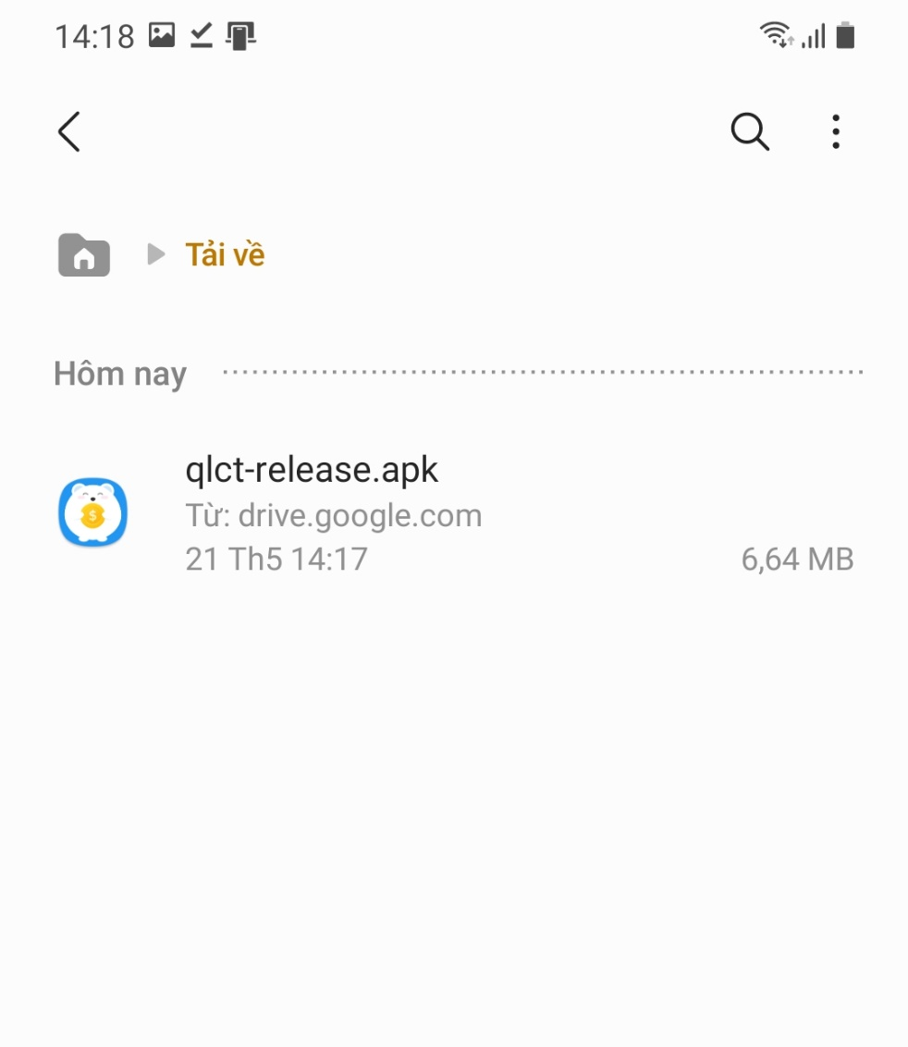
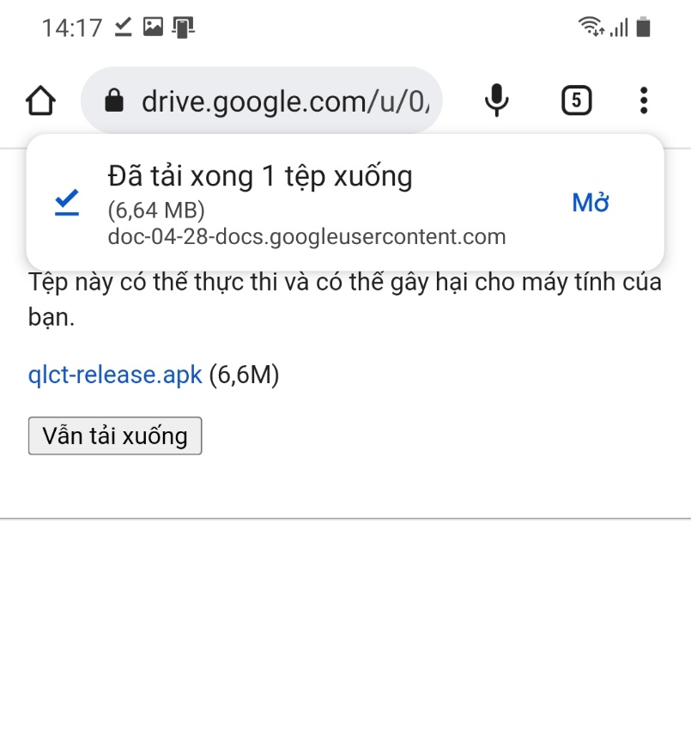
7. Hướng dẫn đóng gói ứng dụng và cài đặt ứng dụng.
Hướng dẫn cài đặt phiên bản release của ứng dụng quản lý chi tiêu
2. Sau khi bấm tải xuống sẽ xuất hiện thông báo đang tải xuống và khi tải xuống hoàn tất xuất hiện thông báo:
3. Vào “File của bạn” và vào thư mục “Tải về” nếu file tải về từ trình duyệt, hoặc thư mục tương ứng với nơi đã sao chép file từ máy tính

Slide 23
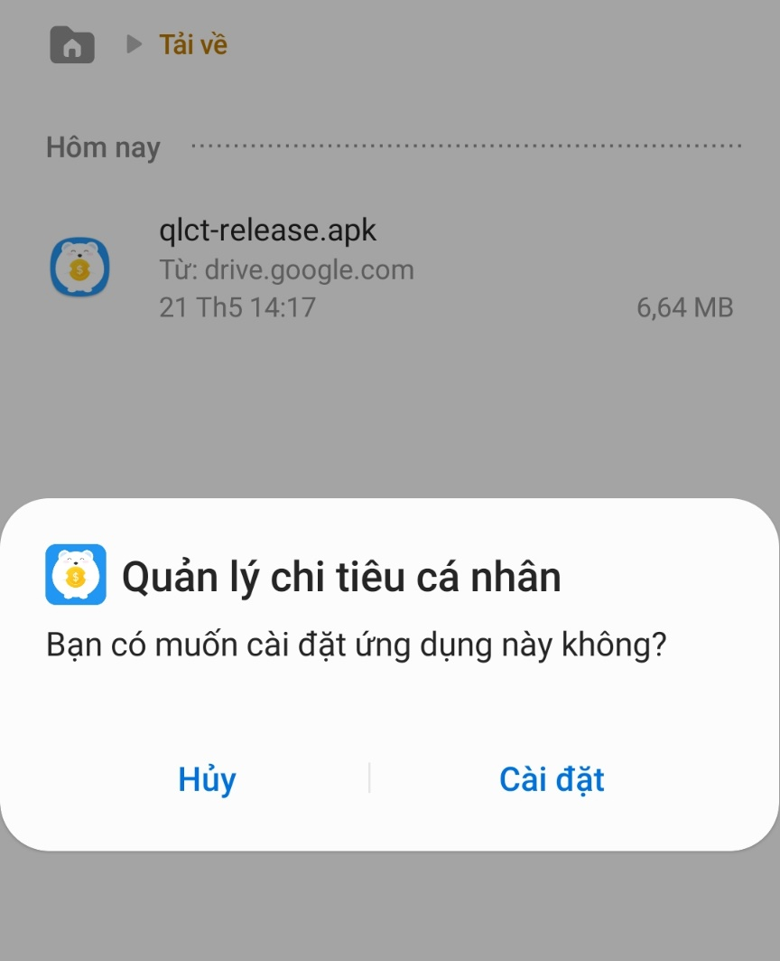
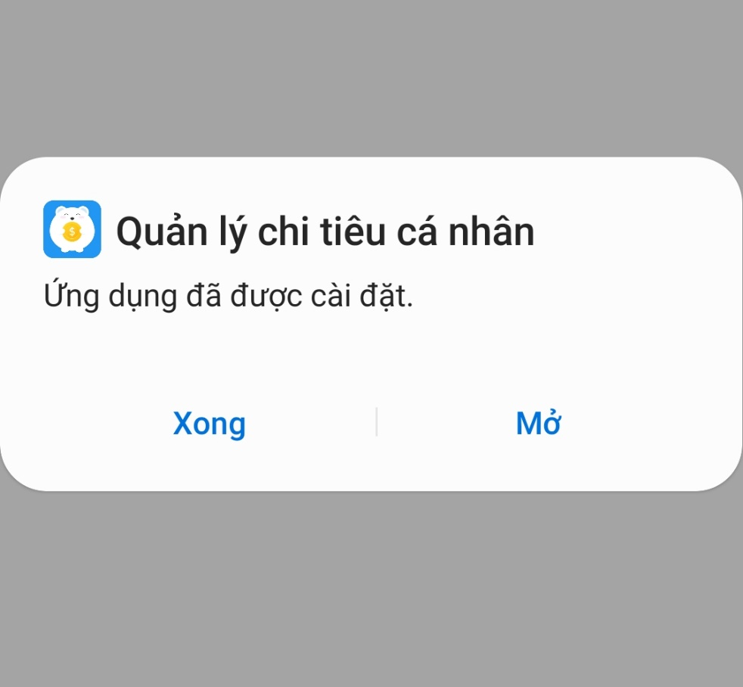
7. Hướng dẫn đóng gói ứng dụng và cài đặt ứng dụng.
Hướng dẫn cài đặt phiên bản release của ứng dụng quản lý chi tiêu
4. Chọn vào file apk cần cài đặt và bấm cài đặt
5. Sau khi cài đặt thành công sẽ xuất hiện thông báo ứng dụng cài đặt thành công
Như vậy là đã hoàn thành quá trình cài đặt ứng dụng trên thiết bị, bấm vào Xong để đóng thông báo trên hoặc Mở để sử dụng ứng dụng.

